Slide 1
Turnover (HNTSC-02)
分析公司的营业情况是一项相当复杂的工作。经济管理学上定义了一种最小波动值来衡量营业情况：
每天的最小波动值= min { | 该天以前某一天的营业额-该天的营业额 | }
第一天的最小波动值为第一天的营业额。
现在给出公司成立以来每天的营业额，编写一个程序计算公司成立以来每天的最小波动值的总和。
数据范围：天数n≤32767，每天的营业额ai≤1,000,000。
最后结果T≤2³¹。

Slide 2
Turnover (HNTSC-02)
每次读入一个数，并且在前面输入的数中找到一个与该数相差最小的一个
遍历查找时间复杂度O(n²)
快速排序+二分查找时间复杂度O(n²logn)
排序二叉树最坏时间复杂度O(n²)
AVL编程复杂度太高

Slide 3
伸展树
马玉龙

Slide 4
特点
伸展树(Splay Tree)是二叉查找树的改进。
伸展树中的每一个节点x都满足：该节点左子树中的每一个元素都小于x，而其右子树中的每一个元素都大于x。
伸展树的空间要求、编程难度低。

Slide 5
主要思路
单一旋转：将经常访问的结点最终上移到靠近根的地方，使以后的访问更快。
移动到根部：假设正访问的结点将以很高的概率再次被访问，对它反复进行子女―父结点旋转，直到被访问的结点位于根部为止。
每当访问（搜索、插入或删除）一个结点 s 时，伸展树就执行一次叫做“展开(Splay)”的基本操作，将结点 s 移到二叉搜索树的根部。

Slide 6
Splay
伸展操作Splay(x,S)是在保持伸展树有序性的前提下，通过一系列旋转操作将伸展树S中的元素x调整至树的根部的操作。
在旋转的过程中，要分三种情况分别处理：
1)Zig 或 Zag
2)Zig-Zig 或 Zag-Zag
3)Zig-Zag 或 Zag-Zig

Slide 7
Splay
Zig 或 Zag
p
s
s
Zig(s)
p
γ
α
α
β
β
γ
Zag(p)

Slide 8
Splay
Zig-Zig 或 Zag-Zag
g
p
s
p
s
p
g
α
δ
s
g
γ
α
β
γ
δ
β
α
β
γ
δ
Zig-Zig(s)
Zag-Zag(g)

Slide 9
Splay
Zig-Zag
p
p
s
g
s
α
α
p
g
g
s
δ
β
α
β
γ
δ
γ
δ
β
γ
Zig-Zag (s)

Slide 10
Splay
Zag-Zig
g
g
p
s
s
δ
δ
s
p
p
g
α
γ
β
γ
α
α
β
γ
δ
β
Zag-Zig (s)

Slide 11

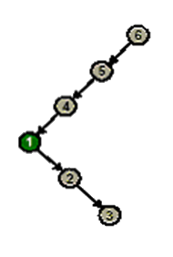
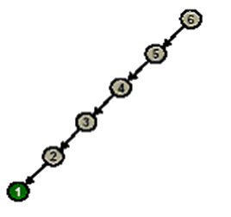
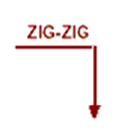

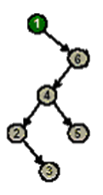
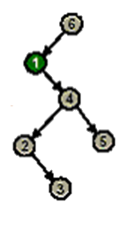

Splay
样例说明
Splay(1,S)

Slide 12
伸展树的操作
查找
插入
求前趋
求后继
求极值
删除
合并
分离

Slide 13
伸展树的操作
求前趋\求后继
查找该节点。
该节点的前驱为左子树的最大值，该节点的后继为右子树的最小值。

Slide 14
伸展树的操作
删除
如果该节点没有孩子，那么直接将该节点删去，将该节点的父节点调整到伸展树的根节点处。
如果该节点有孩子，那么用该节点的后继替换该节点，将该节点调整到伸展树的根节点处。

Slide 15
伸展树的操作
合并
将两个伸展树S1与S2合并成为一个伸展树。如果S1的所有元素都小于S2的所有元素，那么求S1的最大值，将S2作为根节点的右子树。
将规模小的伸展树上的节点一一插入规模大的伸展树。

Slide 16
伸展树的操作
分离
将伸展树S分离为两棵伸展树S1和S2，其中S1中所有元素都小于x，S2中的所有元素都大于x。
查找x

Slide 17
伸展树的操作
从伸展树中删除一个结点的操作也与二叉查找树相同，但需要把被删结点的父结点展开到根结点。
伸展树与AVL树在操作上稍有不同。伸展树的调整与结点被访问（包括搜索、插入、删除）的频率有关，能够进行更合理的调整。而AVL树的结构调整只与插入、删除的顺序有关，与访问的频率无关。

Slide 18
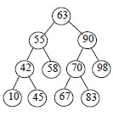
伸展树的区间操作
将s的前驱作为树根，将e的后继作为根的右儿子，则根的右儿子的左儿子就代表区间[s,e]
计算区间和、查询区间极值以及成段修改序列元素
应用size域，可以区间删除、区间增加、区间翻转
[67,83]

Slide 19
伸展树的复杂度
伸展树算法时间复杂度为O(nlog²n)，空间要求不大，编程和调试也都非常容易。
 | 顺序查找 | 线段树 | AVL树 | 伸展树
时间复杂度 | O(n²) | O(nlog₂a) | O(nlog₂n) | O(nlog₂n)
空间复杂度 | O(n) | O(a) | O(n) | O(n)
编程复杂度 | 非常简单 | 简单 | 较复杂 | 简单

Slide 20
练习题
水题
Double Queue (POJ 3481)
Black Box (POJ 1442,OpenJudge 444)
Turnover (FZOJ 1648,Luogu 2234中文)
I Hate It (HDU 1754,Luogu 1531中文)
A Simple Problem with Integers
(POJ 3468,OpenJudge 2244/2440)
Can you answer these queries VI (SPOJ 4487)
cashier (FZOJ 1649中文)

Slide 21

练习题
简单题
SuperMemo (POJ 3580,OpenJudge 7115中文)
Feed the dog (POJ 2761)
Play with Chain (HDU 3487)
难题历练
Box (HDU 2475)
Robotic Sort (HDU 1890)
挑战NOI
Sequence (Luogu 2042,NOI2005中文)
注：首位AK者有神秘礼物。

Slide 22
The End

